Slide 1
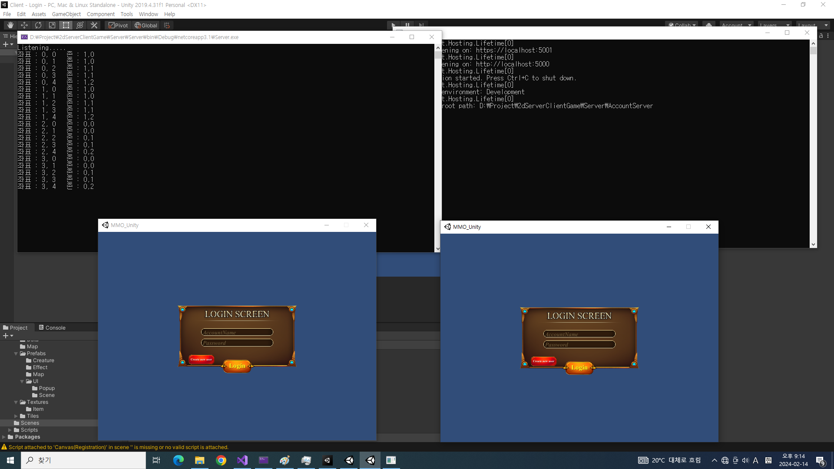
Main

Slide 2
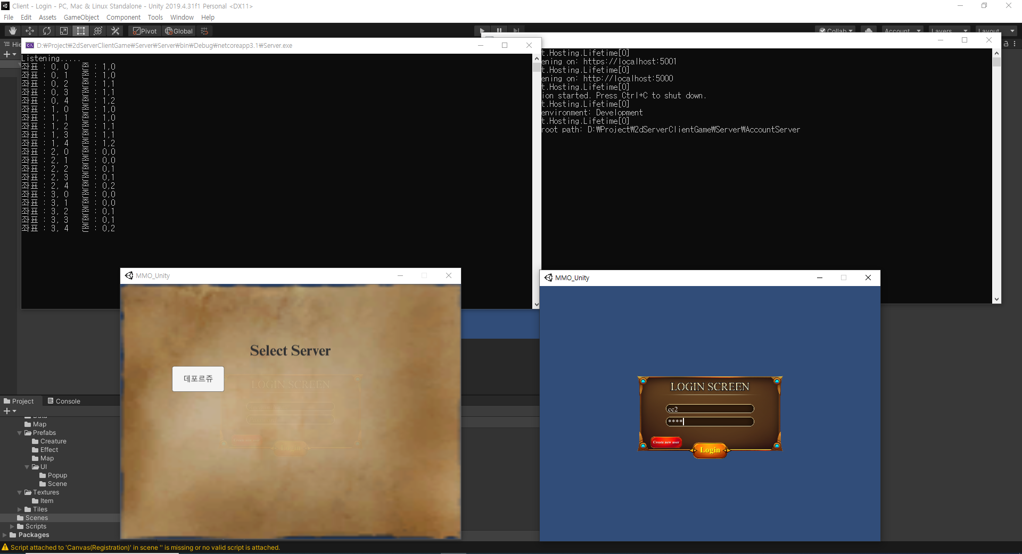
Main

Slide 3
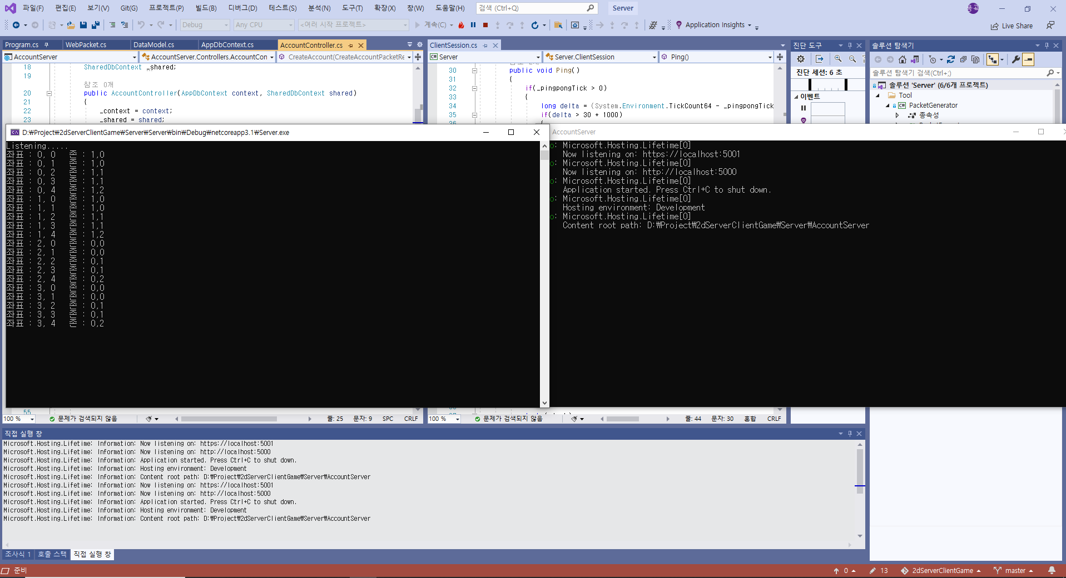
Main

Slide 4
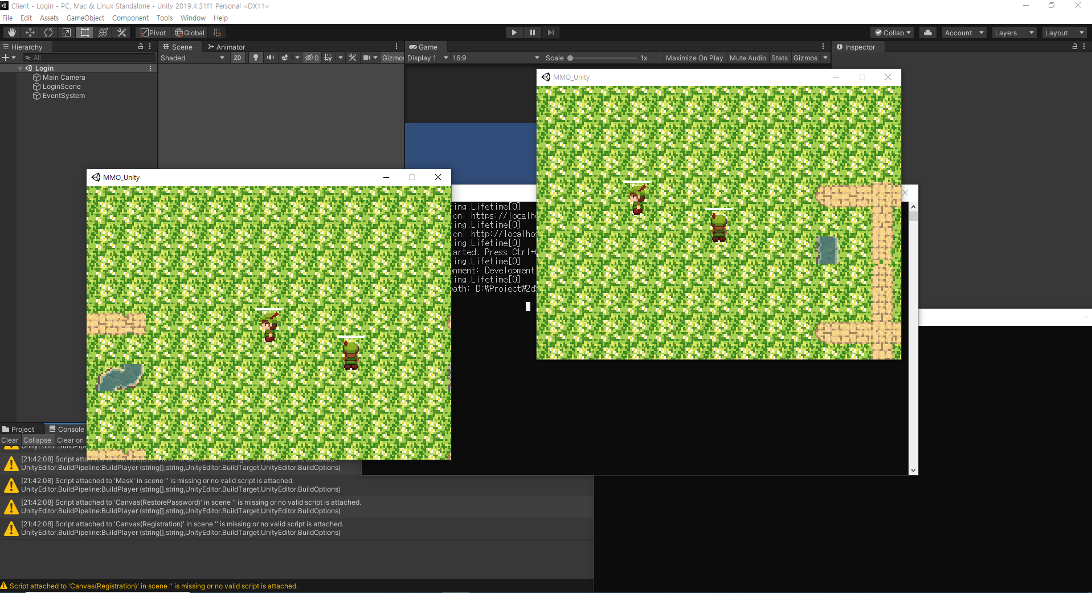
Main

Slide 5
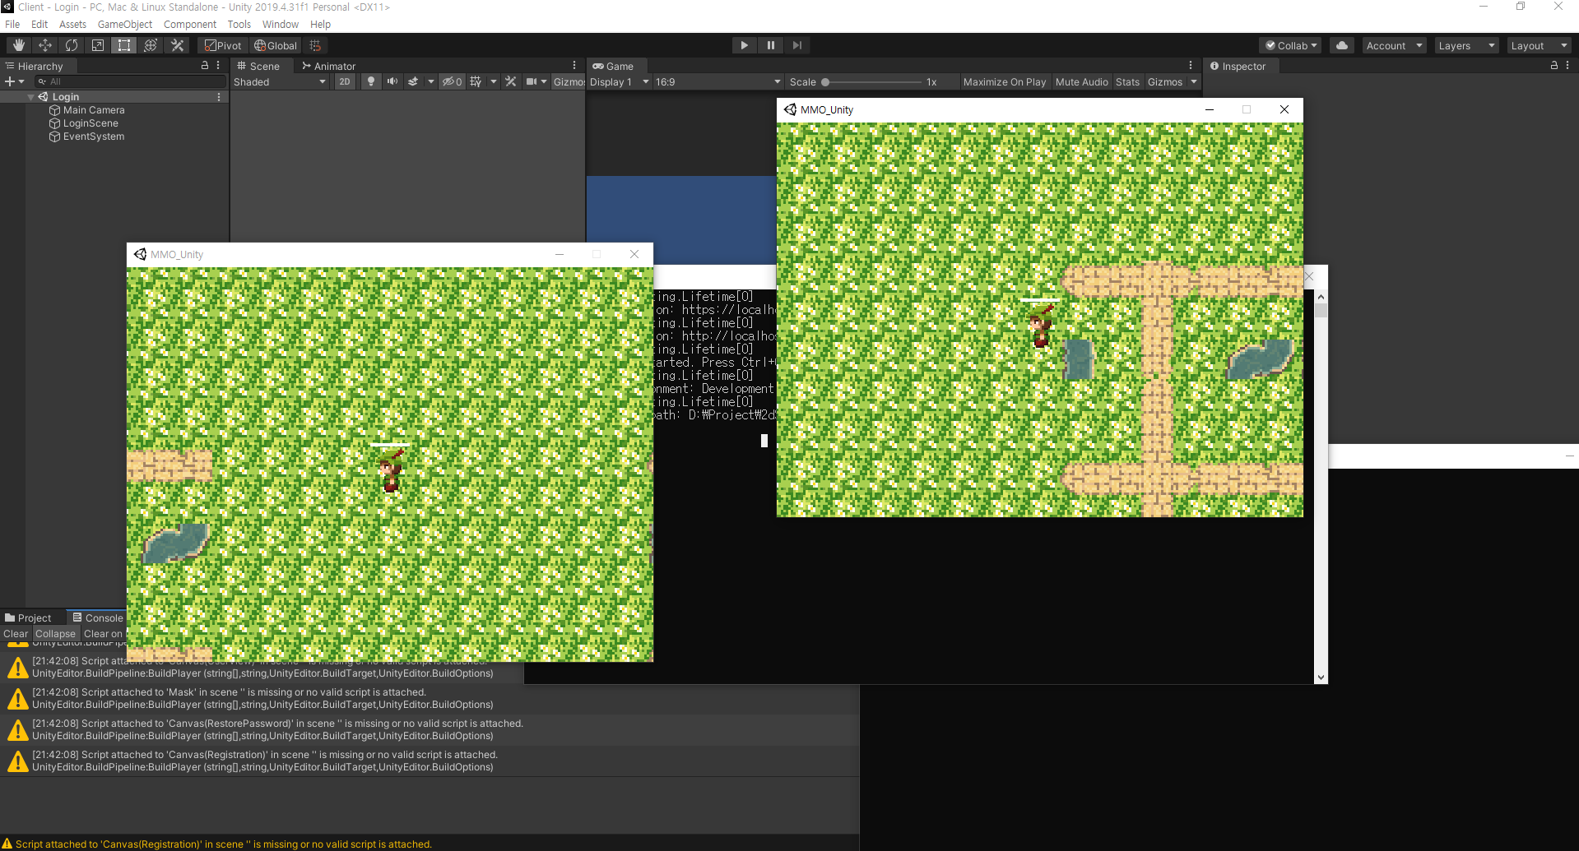
Main

Slide 6
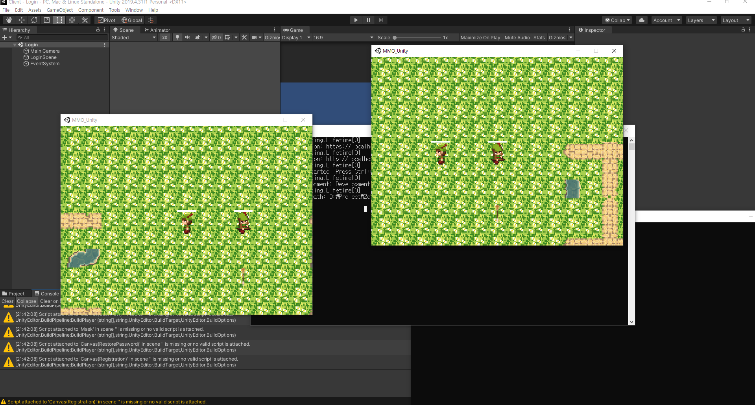
Main

Slide 7
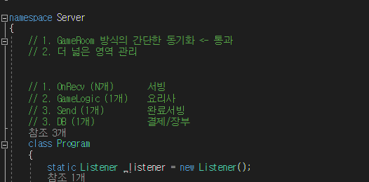
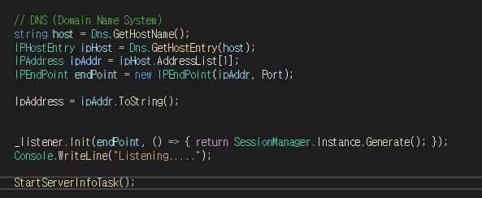
Main
Main 함수에서 모든게 시작한다.
IOCP마냥 Event방식으로 접근을 해보자. 필요한건 Connetor(클라), Listener, PrioirtyQueue, RecvBuffer, Session
일단 Listener부터 시작해보자.

Slide 8
Listener
IOCP에서는 Service라는 개념을 둬서, 클라이언트용 Service, 서버용 Service 이렇게 나누었었다. 하지만 c#서버에서는 좀더 가볍게 각자의 객체로 가보자. .Listener에서는 세션을 생성할 Func함수와 EndPoint를 담당할 소켓이 필요하다.
Init함수, RegisterAccept함수, iocp의 ProcessAccept를 담당할 OnAcceptCompleted 함수 이렇게 필요하다.
Init 함수는 소켓을 바인딩해서 Endpoint를 담당하게 하여 일종의 ‘문지기‘ 역할을 수행한다.
그 후, 이벤트를 등록해야 하는데, Iocp에서는 이벤트 객체들이 상속을 받아서 Io 오브젝트에 등록하는 형식으로 진행하였으나, 여기선 독립된 객체로써 이벤트를 생성하여, 완료 후 델리게이트를 바인딩한 다음 계속 async함수로 연결이 시도 될 때까지 이벤트가 계속 발생 될 것이다.
일단 연결하는데 실패했으면 OnAccept 함수로 넘어갔다가, 다시 registerAccept로 돌아올 거다. 만약 성공했다면, OnAccept함수 내에서 세션이 생성되고, 이벤트 객체 내에 있던 nullptr의 소켓부분을 채워넣고 세션 연결부분으로 넘겨준 다음, 이 이벤트에 사용된 소켓을 비워주고 다시 init에서 실행했던 것 처럼 accept를 기다릴 것이다. IOCP랑 거의 비슷하다!

Slide 9
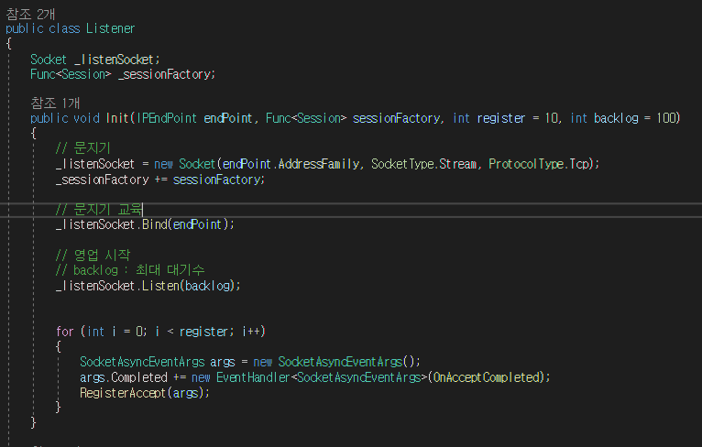
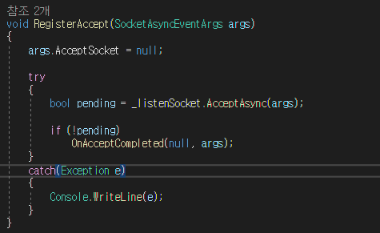
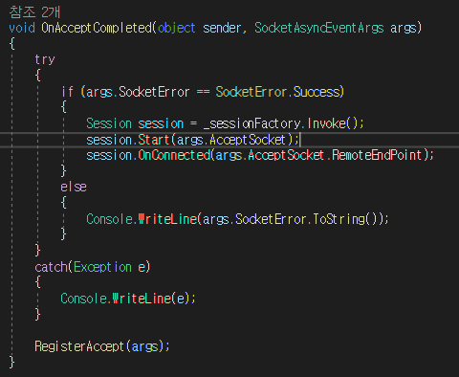
Listener

Slide 10
Session
이제 연결이 됐다 하면 이것을 관리할 객체가 필요하다. Socket을 그대로 쓸 수도 있지만 너무 복잡해지니 Session으로 만들어서 쓰자.
Iocp에서 했던 sendevent, recvevent처럼 여기서도 이벤트가 필요하다. 각 SocketAsyncEventArgs로 바인딩 하자. Iocp object에 등록만 안 할 뿐이지, 생성은 new로 처리하면 끝이다. 이 부분은 Listener에서 start할 때 처리하자
Iocp에서도 session이 실행 될 때, iocp RegisterRecv를 해 줬던 기억이 있다. 이 부분은 패킷을 송신을 받기 위한 부분이다.
C++에선 vector로 했지만, 우리는 ArraySegment형으로 받자. Byte는 1바이트다 당연히…
그나저나 Recv를 하긴 하는데, 이 패킷을 어떻게 받는 것도 중요하다. 일단 이를 위해서 RecvBuffer 클래스도 마저 작성해주자.

Slide 11
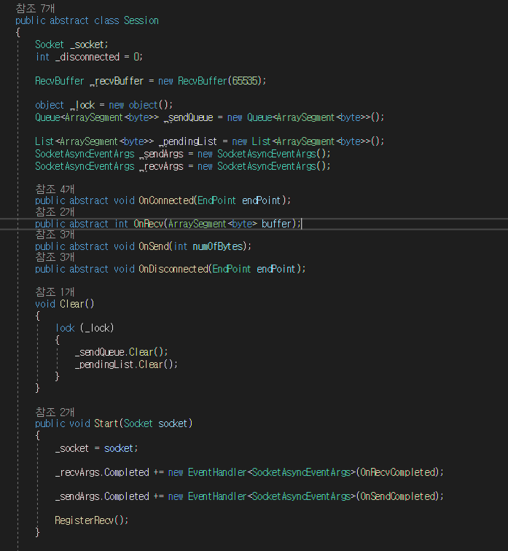
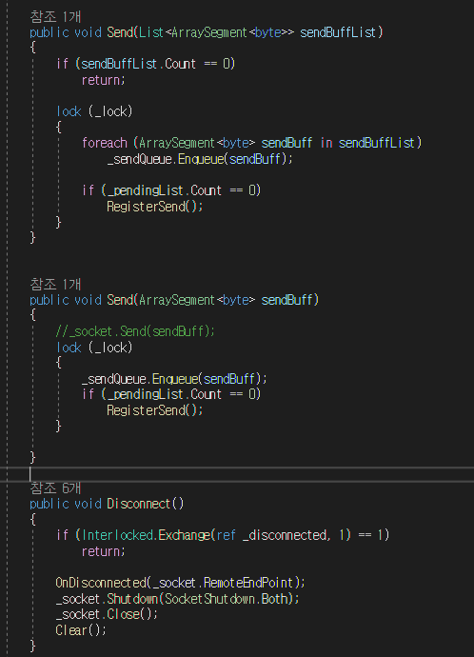
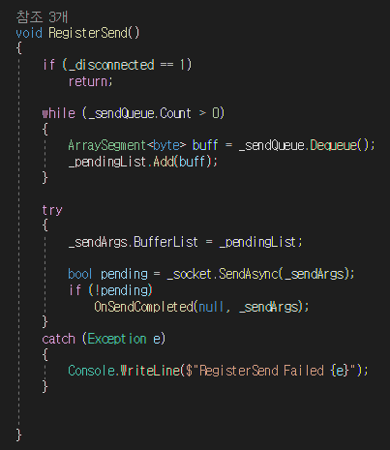
Session

Slide 12
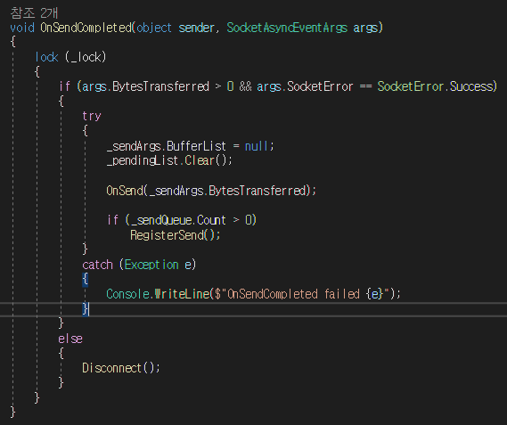
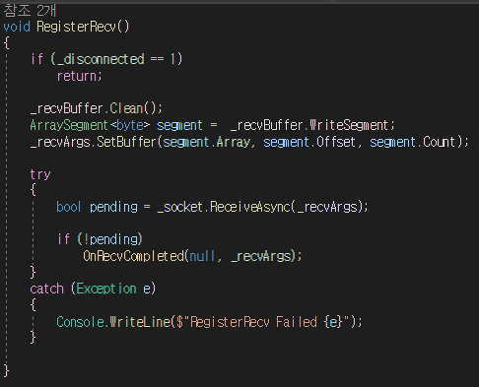
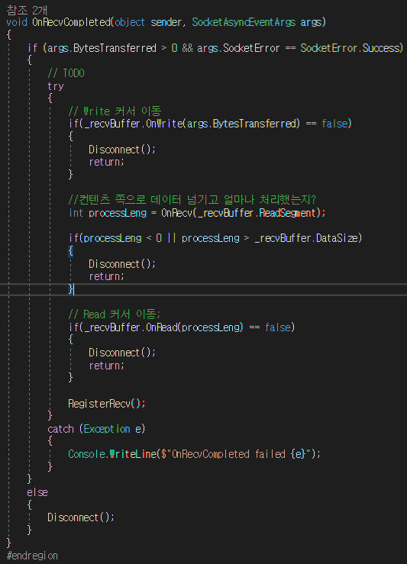
Session

Slide 13
RecvBuffer
RecvBuffer에선 ArraySegment<Byte> 형식으로 공간을 준비하자.
Readpos로 현재의 위치, WritePos로 자료형에 얼마나 버퍼가 쓰였는지 준비를 해주고, DataSize는 이 둘 차수의 값만큼, FreeSize는 버퍼 최대의 크기에서 writePos만큼 차수 만큼으로 공간의 남은 크기를 가져 올 수 있도록 하자.
이제 ArraySegment에서 읽기의 공간만큼과 쓰기의 공간만큼을 가져오는 각 Segment를 선언해주자.
Clean함수는 이 버퍼의 공간을 비워야 하는 경우도 있다. 이 경우엔 데이터가 있는지 없는지가 중요해지는데, 데이터가 없는 경우, 그저 pos들을 0으로 옮기면 끝이지만, 기존 남은 데이터가 있으면 그만큼을 begin으로 옮겨줘야한다. 그 후에 pos값을 0으로 바꾼다. 중요한 데이터가 있을 수도 있으니까.
OnRead와 OnWrite는 각자 얼만큼 데이터를 읽고 썼는지 진행하는 함수이다.

Slide 14
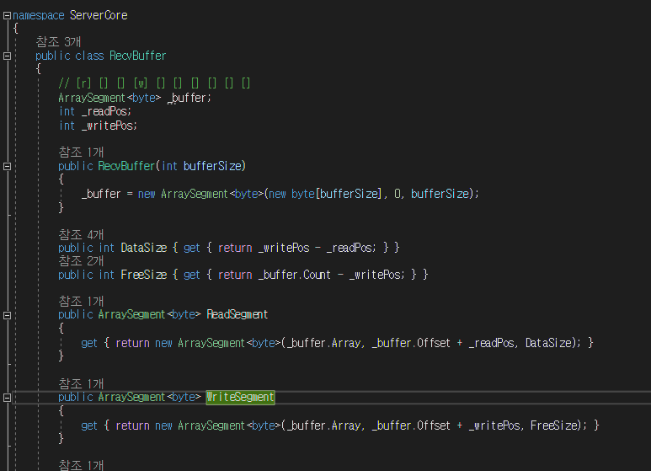
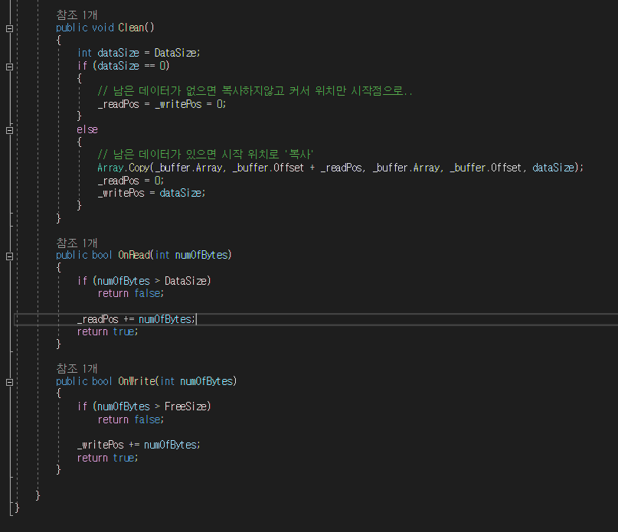
RecvBuffer

Slide 15
Session
Segment를 WriteSegment로 가져와서 얼만큼 썼는지를 가져오자. 처음엔 당연히 비어있을 것이다. 받아 들이는 버퍼를 그 Segment만큼의 크기를 지정해줘서 소켓에서 이 이벤트를 집어 넣어서 계속 소켓을 Receive를 하게 하자.
RecvCompleted에서 제대로 ByteTransferred가 0이 아니고, Success라면 정상적으로 write로 먼저 쓴다음 read를 하도록 한다. 그 후 다시 패킷을 받을 수 있도록 RegisterRecv를 등록해둔다.
OnRecv는 Session마다 다르게 처리 될 수 있다. 그러기 위하여 가상화를 걸어 두고, 이를 상속받는 함수에서 처리하도록 한다. 우리는 PacketSession에서 sealed를 해 준 다음 여기서 마저 구현을 하자.

Slide 16
PacketSession
Write에서 다시 다루겠지만, 패킷 앞에 패킷의 사이즈 2바이트, 패킷 아이디를 적어주는 2바이트 그 뒤에 메인 패킷이 정의된다. 들어온 buffer로 while문을 돌려주자. 이렇게 하는 이유는 패킷은 하나만 오는게 아니라 쌓여서 올 수도 있다. 버퍼를 write해서 read만 뒤에 있을 테니 이 부분만 잘 기억하자.
bitConverter로 앞부분만 가져오도록 형을 변환해서 가져오자. 여기서 공간이 적다고 하는건 뭔가 잘못된 상황이니 break를 걸어준다. 그게 아니라면 이제 패킷을 조립하고 진행상황을 기록하자. 그 뒤 버퍼를 읽어들인 수 만큼 제거하고, 남은 부분을 다시 읽어주게하자.
Return값은 읽어들인 바이트값이다.

Slide 17
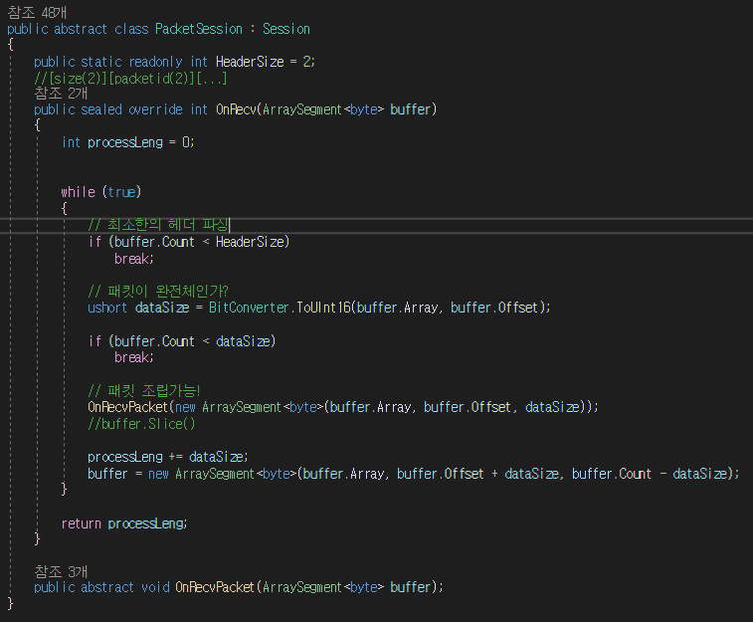
PacketSession

Slide 18
PriorityQueue
다음으로 진행하기 전에 우선 순위 큐를 간단하게 구현하자. C++이랑 다르게 딱히 자료형이 없으니 list로 공간을 배정해주고, push와 pop, peek을 구현하자.
이 구조체는 n * log n(밑 2) 의 형태를 띄지만, 맨 앞에 값을 가져오는건 O(1)의 형을 지닌다. 넣을 때, 꺼낼 때가 좀 복잡하지만, 맨 앞에만 가져올 수 있는 형태는 이게 좋다!
Push는 끝부분에 데이터를 집어넣고, 자기 위치를 x라고 하고, 다음 위치를 p라고 하면 p = (x – 1) / 2의 공식이 성립한다. 일단 더 적은걸(큰걸)로 비교해서, 0이 되기 전까지 계속 올라가면서 값을 바꿔주자.
Pop은 일단 맨 앞의 값을 기억해두고, 맨 끝의 값과 맨 앞의 값을 교체해주자. 그 후 맨 끝의 값을 제거하고 인덱스 하나를 선언 후 루핑을 시작해서, 왼쪽과 오른쪽값을 비교하고, 이 기준이 되는 인덱스가 바뀌지 않으면 탈출, 바뀌었다면 해당 인덱스와 현재값을 교체하고, 그 쪽으로 인덱스로 이동해서 while문을 루핑한다

Slide 19
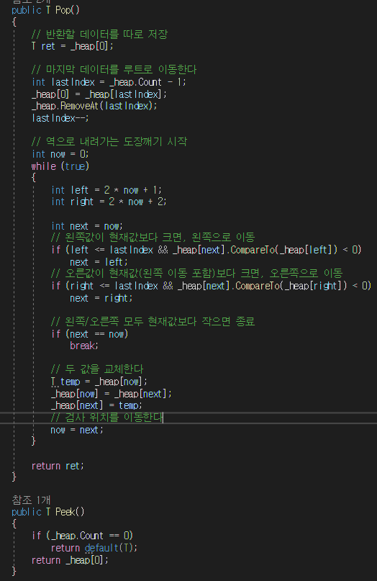
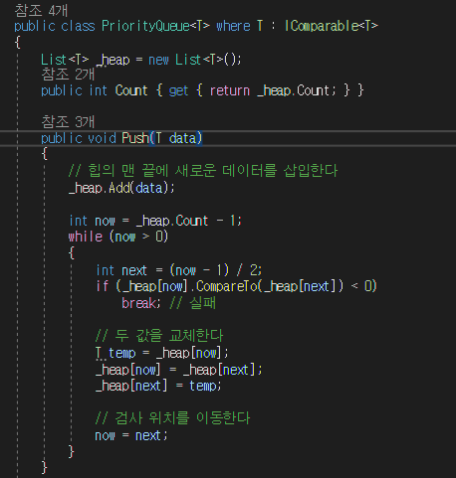
PriorityQueue

Slide 20
Job
Lock을 걸면 스레드를 막을수는 있으나, 데드락 문제라던가, 스레드의 효율이 급격히 떨어지는 문제가 있다. 만약 일을 한 객체로 바꾸어서 이걸 꺼내서 처리할 수 있으면 순서를 보장하면서도 락을 안걸고 일을 처리 할 수 있는데, Job 패턴, 다른 이름도 많은데 이것을 한번 구현을 해보자.
Job은 가상함수로 모체를 준비해주고, Execute()와, 이 함수의 실행을 true면 막는 Cancel도 하나 추가해주자.
매개변수는 일단 세개까지만 준비하자. 제너릭으로 매개변수 1,2,3개를 준비하고, 매개 변수가 없는 것도 준비해주자. Execute는 Action을 Invoke로 실행한다.

Slide 21
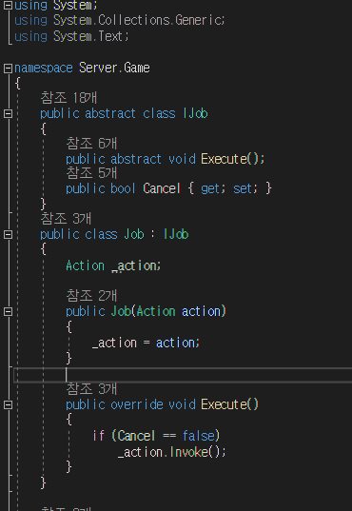
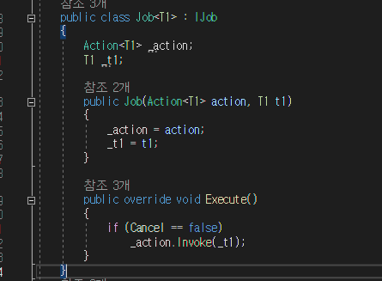
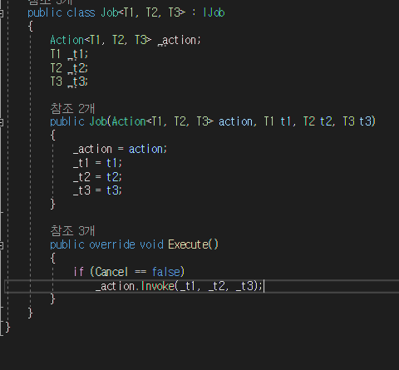
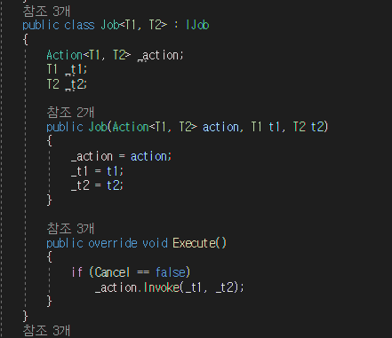
Job

Slide 22
JobSerializer
Job을 만들었으니, 이를 관리해줄 객체가 필요하다. JobSerializer라고 하자.
이 객체에서는 JobTimer의 객체, Queue의 Ijob과 락을 거는 객체, flush 상태를 판단하는 변수가 선언된다.
PushAfter는 몇 틱 뒤에 실행시킬건지, Push는 바로 실행 시킬 객체를 push 하는 함수다.
Ijob을 매개변수로 받는 push는 단순히 job에다가 enqueue를 해준다. Action이나 제너릭이 되는 객체들은 job을 만들어서 ijob을 매개변수로 받는 push를 사용하여 enqueue한다.
Flush는 현재까지 쌓인 job을 invoke하고 비워준다.

Slide 23
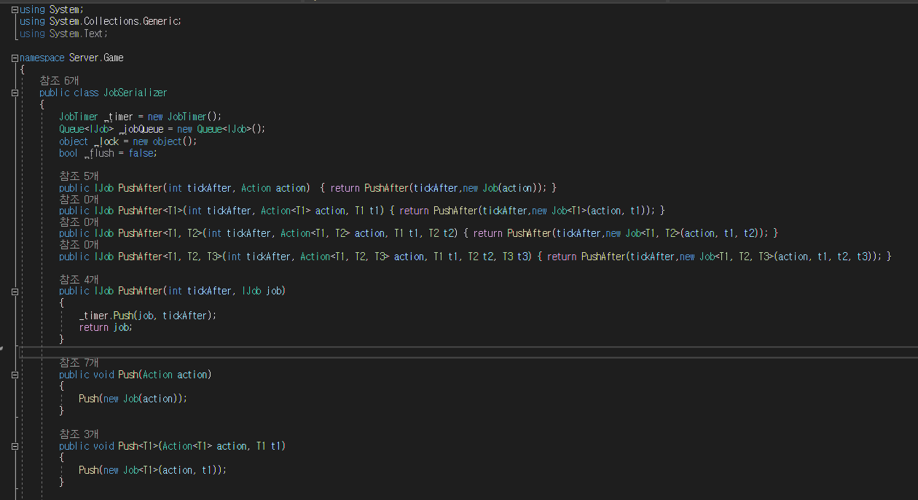
JobSerializer

Slide 24
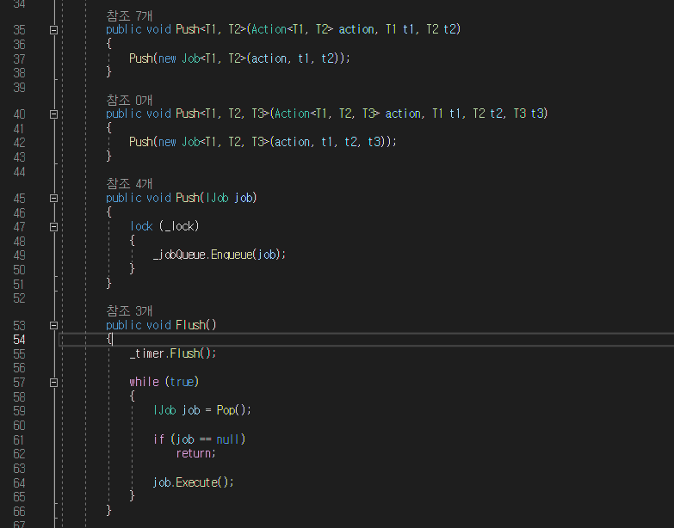
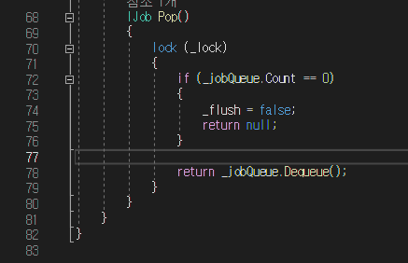
JobSerializer

Slide 25
JobTimer
Job으로 처리해도 일정 시간 뒤에 처리 해야 할 수도 있다.
jobTimer는 priorityQueue를 사용하여 이를 처리한다.
Push와 flush를 구현해주자.

Slide 26
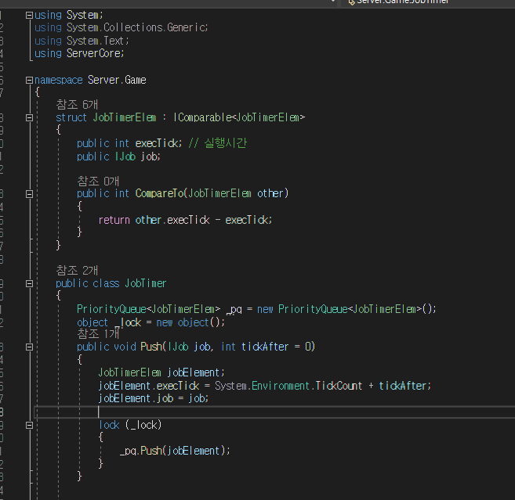
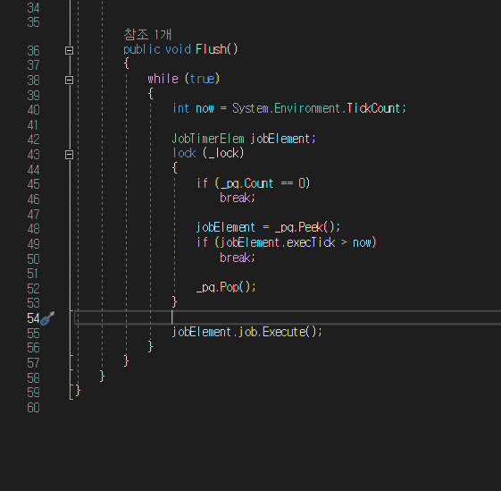
JobTimer

Slide 27
GameLogic
이제 서버를 띄울 밑작업이 어느정도 끝났다. 게임을 관리해줄 객체와 세션을 관리해줄 객체가 필요한데, 이는 컨텐츠 코드에서 정의하자.
GameLogic은 게임을 하나하나 관리하는 객체다. JobSerializer를 상속받아서 Job을 처리해주도록 하자. 이 객체를 중앙점으로 하여 GameRoom이라는 게임을 직접적으로 로직이 돌아가고 있는 객체도 선언해서 JobSerializer를 선언해주자.
Update함수에서는 쌓인 일감을 모두 처리하고 각 방을 Update를 해 주는데, 이 방의 Update또한 쌓인 일감을 처리해준다.
Add는 방을 추가해준다. 방이라고 해야하나? 필드라고 해야하나…
Remove 이 방을 제거해버린다.
Find 방이나 필드의 번호를 찾아낸다.
GameRoom에 대해선 나중에 알아보자.

Slide 28
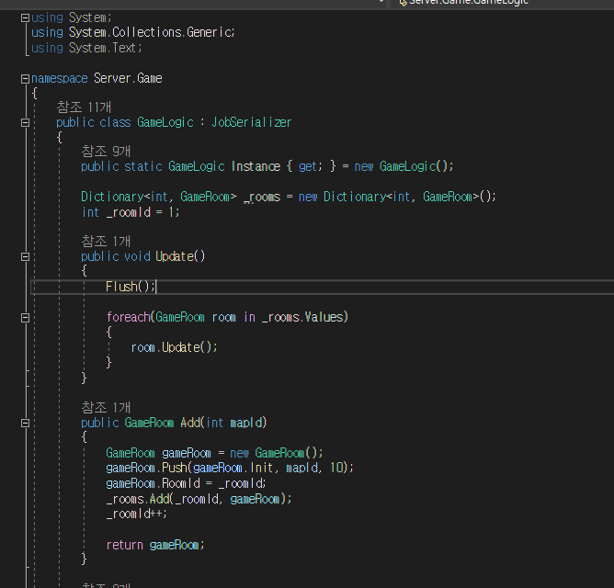
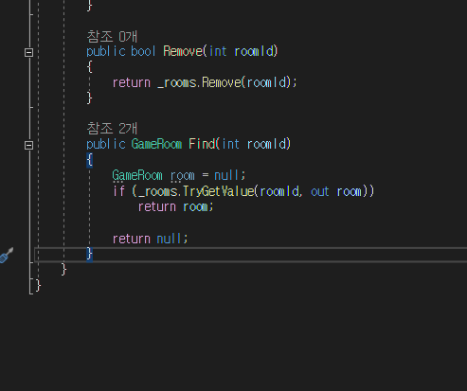
GameLogic

Slide 29
SessionManager
서버에 있는 인원을 관리하는 객체이다. 이 객체에서 Generate라는 함수가 있는데, Listener라는 객체에 SessionFactory로 넘겨주었다. 여기서 세션이 생성되고 관리된다.
Session아이디는 특장한 규칙 없이 id가 증가하면서 Dictionary에 등록된다.
락은 dictionary에 세션의 정보에 관한 일련의 작업을 할 때 락이 걸린다…
GetBusyScore는 현재 인원수 / 100해서 점수를 매겨 리턴한다
GetSessions는 나중에 브로드 캐스팅을 위하여 준비해둔다
Generate는 세션을 만들어낸다
Find는 세션을 찾고, Remove은 해당 세션을 제거한다.

Slide 30
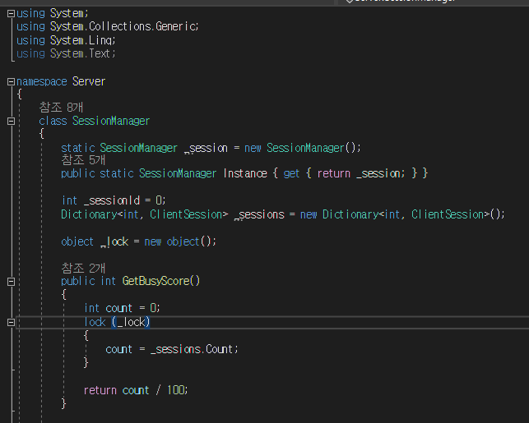
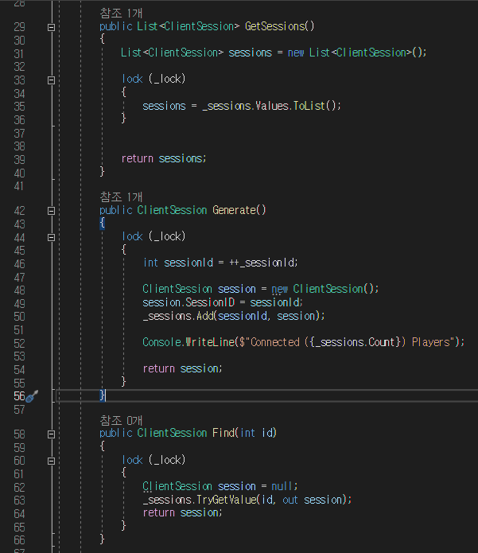
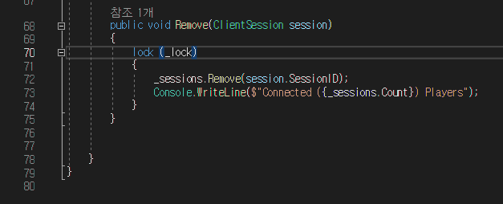
SessionManager

Slide 31
ClientSession
Session -> PacketSession -> ClientSession으로 이어지는 객체
서버에 실질적으로 통신이 되는 session
패킷을 보내는 부분도 이 부분에서 작동하는 것이지만, 한번에 하나씩 보내는게 아니라 좀 쌓아놨다가 모아놓는 형식으로 구현한다.
OnRecvPacket은 앞서 PacketSession에서 호출 되는 부분으로 구현되었다. 가상함수로. 즉 ClientSession에서 구현을 해줘야 한다..
Ping과 pong은 클라이언트와 서버간 조그만한 패킷을 주고받으면서 이 클라이언트가 살아있는지 확인하는 통신이다.
Send가 보내주는 부분을 담당한다. Protobuf를 사용중이여서 Imessage의 형식으로 받는다.
패킷의 번호를 받아서, 패킷의 길이 + 4바이트 만큼 공간을 할당한다. 즉. 이부분에서 Recv에서 4바이트정도 앞에 뭔가 있던 이유가 들어난다. 앞에서 봤듯, 첫 2바이트는 크기, 그다음 2바이트는 msgid, 그 다음은 패킷 내용물로 이루어진다.
이 이후, 패킷을 바로 보내는 것이 아닌 큐에 담아놓고 다른 일을 하러 간다. 한번에 매번 보내면 코스트가 점점 커지기 떄문이다.
FlushSend는 main에서 네트워크를 처리하는 스레드가 각 session을 돌면서 for문을 돌 때, flush를 해준다. 락을 걸어서 시간이나 크기가 너무 작으면 조금 더 기달리고, 그게 아니라면 이 부분에서 list<ArraySegment<byte>> 형태로 패킷을 쌓아서 상위에서 정의한 Send에 하나 또는 list형태로 받는 것에 enqueue가 된다. 그 후 RegisterSend를 걸어줘서, while문으로 이벤트에 알맞은 형태로 고친 다음, sendasync로 전송한다. 이 이벤트가 발생한 다음 호출되는 것은 OnSendComplete 함수이다. 여기서 패킷이 쌓인 큐는 비워지고 다시 전송 준비를 해준다.

Slide 32
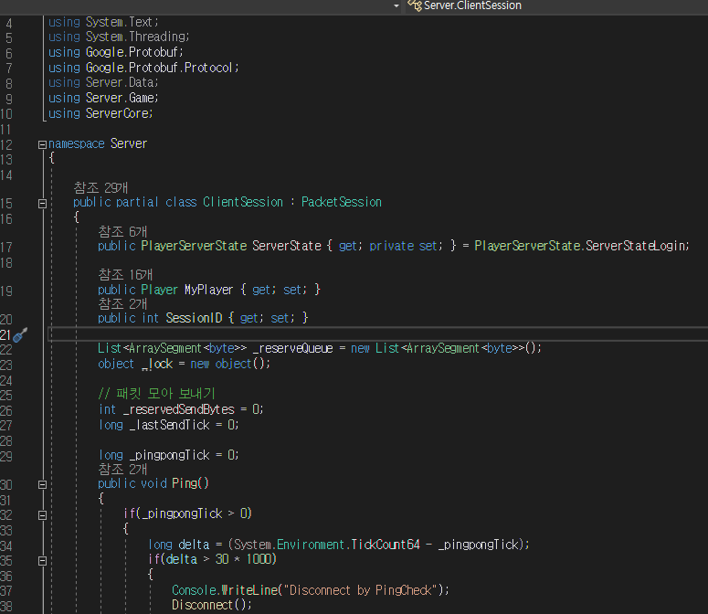
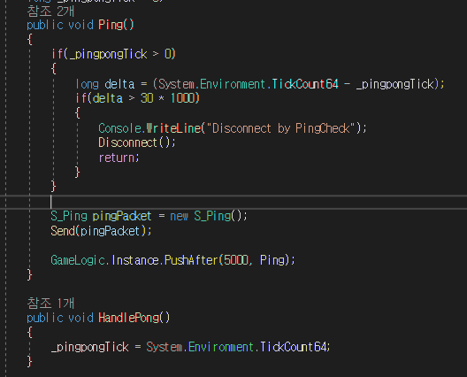
ClientSession

Slide 33
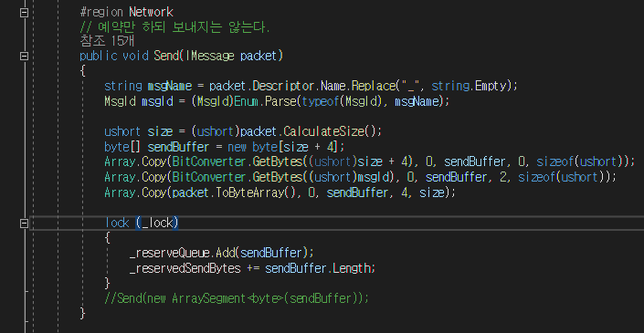
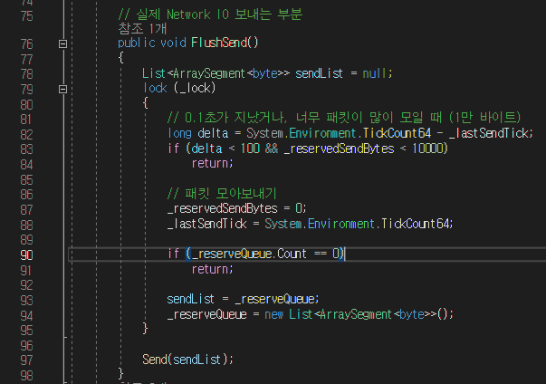
ClientSession

Slide 34
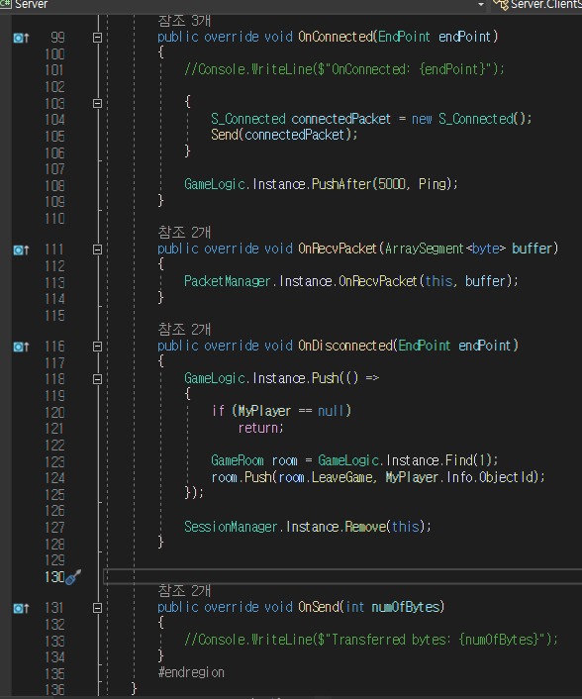
ClientSession

Slide 35
PacketHandler
Protobuf를 사용하여 구현을 해야한다… 하지만 protobuf를 사용한다고 해서 다 끝나는게 아니라, 어느정도 포맷이 필요하다.
C#에서는 충분한 지원이 되기 때문에 c++때 쓰던 파이썬 보다는 string으로 c#포맷을 만들어 작성해보자.
.proto 파일도 작성하고, 자동화를 위하여 bat파일도 추가하자.

Slide 36
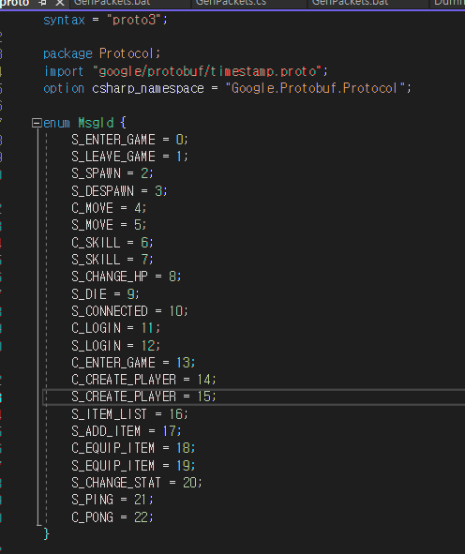
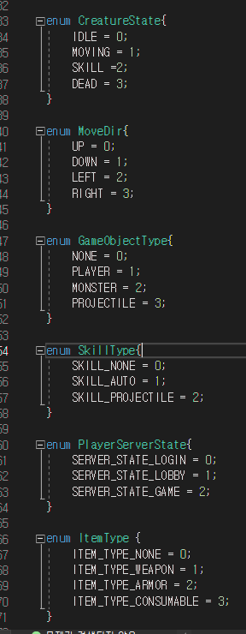
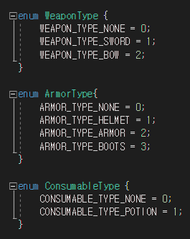
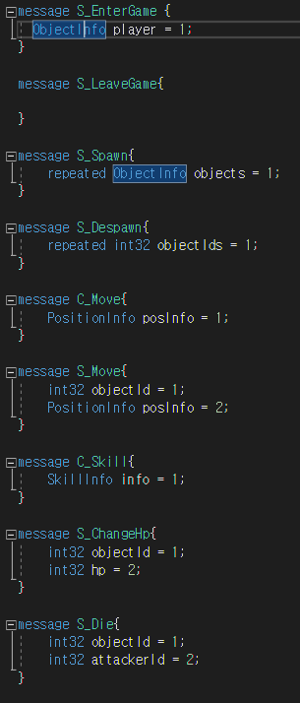
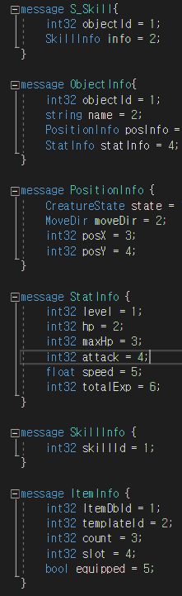
PacketHandler

Slide 37
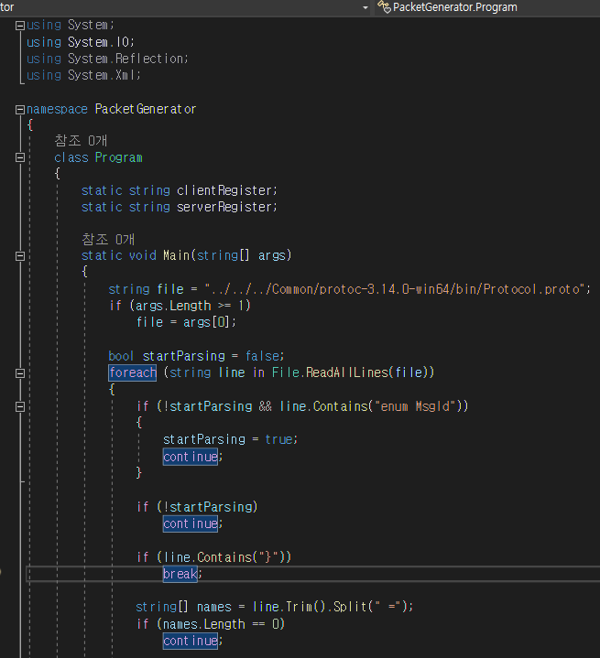
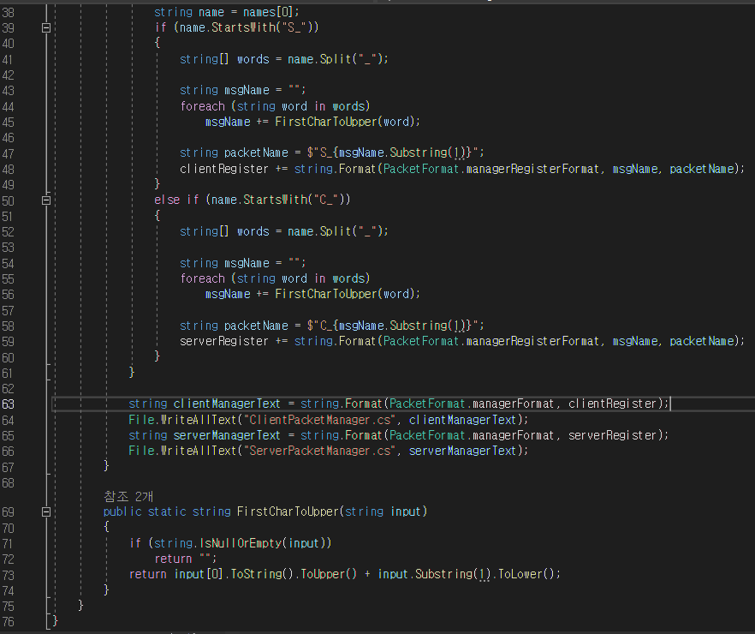
PacketHandler

Slide 38
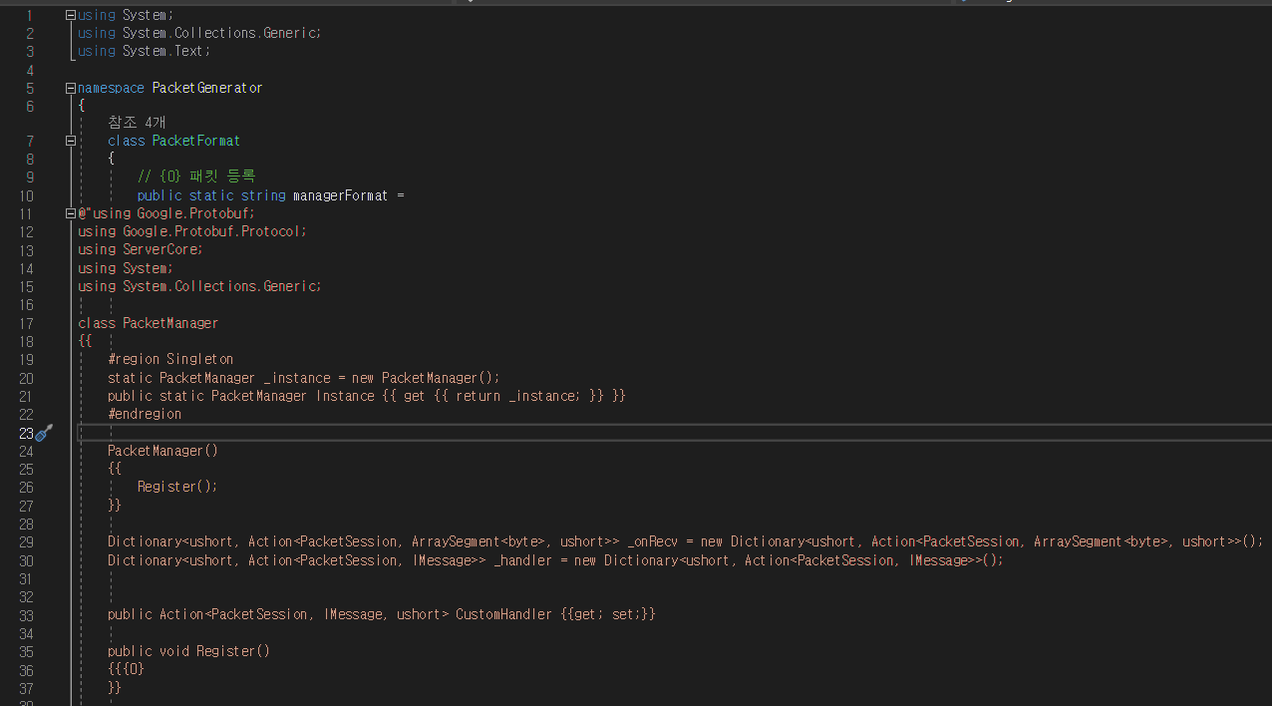
PacketHandler

Slide 39
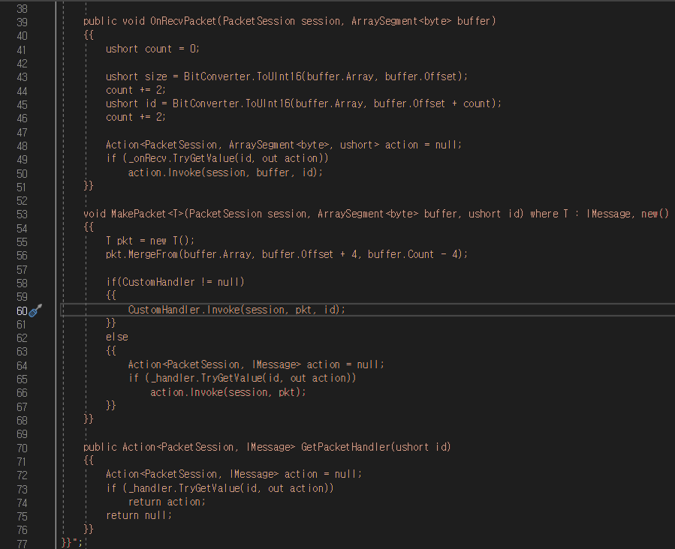

PacketHandler

Slide 40

PacketHandler

Slide 41


PacketHandler

Slide 42
PacketHandler
PacketHandler는 패킷에 대한 처리를 해주기 위한 객체이다. 생성자 함수에서 Register로 각종 객체들을 Dictionary에 등록시킨다. onRecv는 패킷을 받았을 때 어떤 제너릭 형식으로 패킷을 만들지, Handler는 패킷에 대한 처리 함수를 등록해 놓는다. 여기까지는 자동적으로 되지만,. PacketHandler 쪽은 직접 구현해줘야한다.
세션에서 OnRecvPacket이 여기까지 넘어온다. Buffer는 온전한 상태일 테니, 여기서 id를 파싱하여 OnRecv에서 제너릭을 가져온 후, 그 MakePacket으로 handler를 가져와서 실행 준비를 한다. 준비를 한 후, 여기서 드디어 패킷을 읽어서 Invoke를 해준다…

Slide 43
Game
이제 진짜 게임 룸에 대한 처리를 해보자. 메인을 담당하는 GameRoom은 JobSerialize를 상속받아서 실행된다
Map은 말 그대로 맵. 여기서는 Vector2로 처리하자. 기본 지원은 안하니 그것도 주의하자
Player는 플레이어 객체로, Monster는 몬스터 객체, Zone은 플레이어가 일정 부분만 보이게 하는 일종의 구역, VisionCube는 현재 내가 보일만한 일종의 안보이는 큐브를 둬서 좌상부터 우하까지 이 구역을 가져와서 오브젝트를 긁는 역할을, Arrow는 투사체 역할을, Map은 pos와 vector2d가 있는데 각각 월드상의 좌표, 셀 상의 좌표를 뜻한다. 일단 Map부터 살펴보자. 이 객체로 맵을 먼저 초기화 해준다.
Findpath는 a*로 길 찾는 알고리즘이다. 전통적으로 Prioirty_queue로 가중치가 짦은 놈부터 앞으로 오게 해서 unordered_set(HashSet)으로 이미 방문한 위치를 판별한 다음에, 위치가 포착이 되면 역순으로 타고 올라가서 해당 경로를 반환하는 방법이다. 원래 직선 방향은 10, 대각선 방향은 14정도로 생각을 했으나, 여기선 10 * ((위치.y – 다음.y) ^ 2 + (위치.x – 다음.x)^2) 형태로 계산하자. 단, 시작점은 넣지 않는다.

Slide 44



Map

Slide 45


Map

Slide 46



Map

Slide 47

Map

Slide 48


Map

Slide 49

Map

Slide 50

Map

Slide 51
Zone
Map에서 초기화를 해 주었다면, 다음은 Zone의 할당이다. 이 존이란 것은 온라인 게임을 하다보면 어느 한 지점에 있는 플레이어를 생각해보면 일정 거리 이상의 플레이어 정보는 받을 필요조차 없는 경우가 많다. 이렇게 되면 보내는 플레이어는 줄어드니, 패킷의 전송량을 상당량 아낄수 있을 것이다.
존은 좌상부터 몇 개의 셀씩 구역이 나누어 진다. 이는 Y는 (Map.sizeY + ZoneCell – 1) / ZoneCell, X는 (Map.sizeX + ZoneCell – 1) / ZoneCell으로 존의 개수를 이차배열로 나누어서 구한다.
이렇게 생긴 존을 가져오는 방식은 x는 현재 (pos.x – map.MinX) / ZoneCell, y는 (Map.MaxY – cellPos.y) / ZoneCell 공식을 유도해서 GetZone(y,x)로 가져오자. X,Y가 아니다!
여기서 zone은 정말 뼈대의 형태정도만 구현할 것이다. 나머지는 GameRoom에서 마저 살펴보자.

Slide 52

Zone

Slide 53



Zone

Slide 54
VisionCube

Slide 55
Main

Slide 56
VisionCube
너무 먼 곳의 플레이어는 무언가 했다는 것을 ‘궃이‘ 받을 필요는 없다. 몇몇 특수한 상황을 제외하면
이 때 사용 가능할 만한 아이디어로, 보여야 할 영역을 판별하는 일종의 가상 영역을 생성해주자
이 영역내부에서 GatherObject를 해서 그 판정에 성공한 플레이어한테만 패킷을 송수신 처리하게 해준다..
약간 코스트가 올라가도 매번 O(n^2) 보다는 더 적은 장점이 있다!

